Slide 1

ประชุมหารือจัดนิทรรศการแสดงผลงานการจัดการความรู้
ประจำปีงบประมาณ พ.ศ. 2567
วันศุกร์ที่ 3 มกราคม 2568 เวลา 14.00 – 15.00 น.
ณ ห้องประชุมสรัสจันทร ชั้น 2 มหาวิทยาลัยราชภัฏสกลนคร

Slide 2
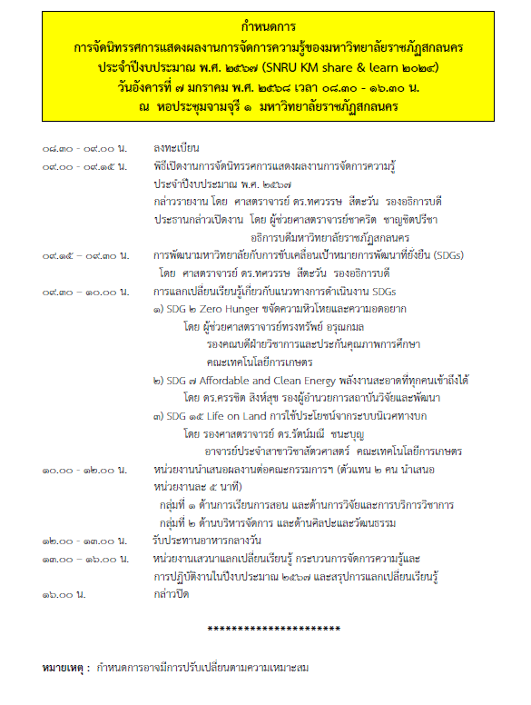

1.1 เตรียมพร้อมเข้าร่วมจัดนิทรรศการแสดงผลงานการจัดการความรู้ ประจำปีงบประมาณ พ.ศ. 2567
1. องค์ความรู้ที่ได้รับคัดเลือก
2. สิ่งที่ต้องดำเนินการ
3. การออกแบบป้ายนิทรรศการ
1.การยกระดับการจัดทำหนังสือราชการในองค์กร
ผู้รับผิดชอบ : งานบริหารทั่วไป กองกลาง
2. การออกแบบสื่อประชาสัมพันธ์ด้วยโปรแกรมสำเร็จรูป CANVA
ผู้รับผิดชอบ : งานประชาสัมพันธ์และโสตทัศนูปกรณ์
1. แบบฟอร์มส่งผลงานเข้าร่วมจัดนิทรรศการและประกวด
2. แบบฟอร์มเปิดสิทธิ์
3. แบบฟอร์มการนำเสนอแนวปฏิบัติที่ดี (Good Practice)
พร้อมไฟล์ และ One Page
1. หน่วยงานที่รับผิดชอบ จะต้องดำเนินการส่งข้อมูลให้กับงานประชาสัมพันธ์เพื่อออกแบบป้ายไวนิลนิทรรศการให้ ขนาด 100*130 cm
2. หน่วยงานจะต้องทำชุดเบิกจ่ายเองเมื่อสิ้นสุดการดำเนินงาน หน่วยงานละ 1,500 บ.
3. หน่วยงานจะต้องเตรียมสถานที่
ณ หอประชุมจามจุรี 1 ในวันที่ 6 มกราคม 2568
4. ตัวแทนประจำซุ้มจัดนิทรรศการตลอดงานเพื่อให้ข้อมูลกับคณะกรรมการประเมิน และผู้เข้าชมนิทรรศการ
5. ส่งตัวแทนร่วมเล่าประสบการณ์การจัดการความรู้ จำนวนหน่วยงานละ 1 ท่าน (รวมเป็น 2 ท่าน)

Slide 3
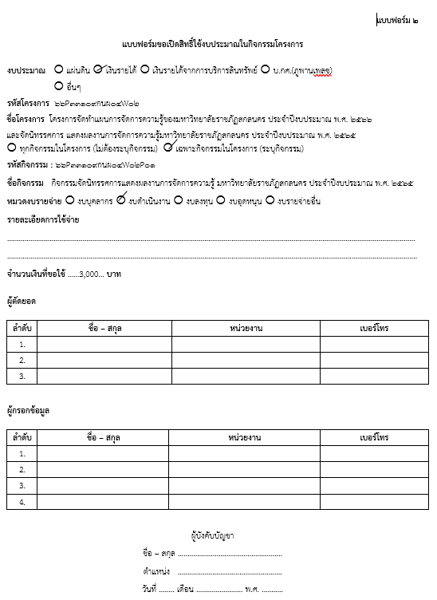
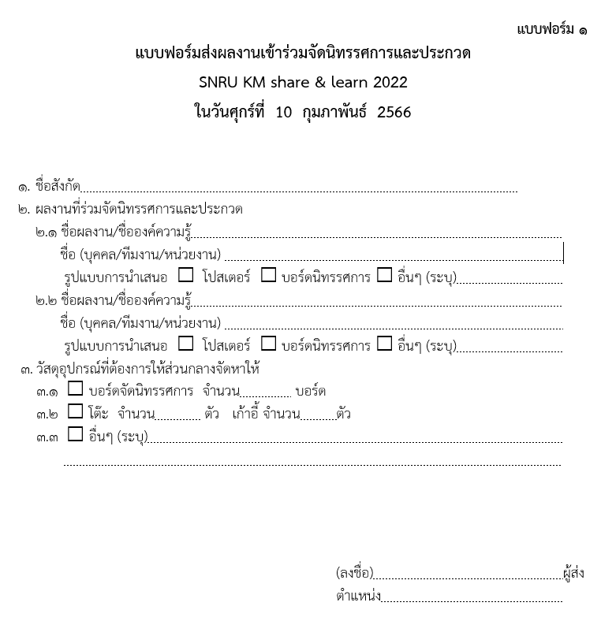
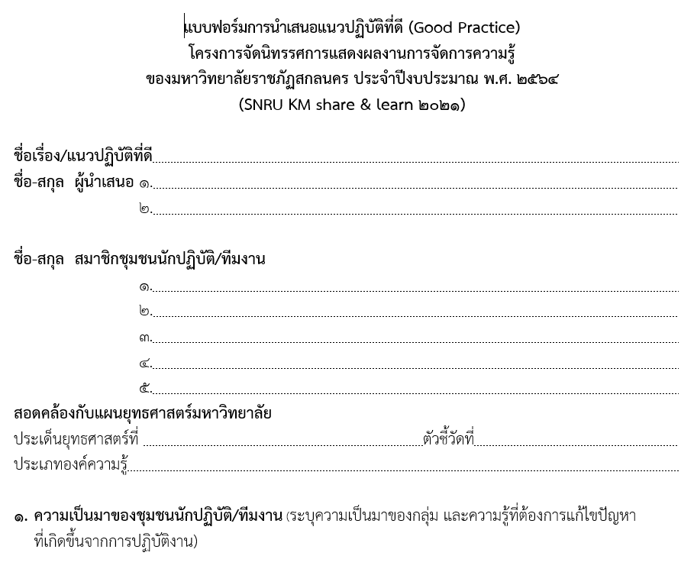


เอกสารที่หน่วยงานผู้จัดนิทรรศการจะต้องดำเนินการมีดังนี้
1
2
3
ดำเนินการจัดส่งมหาวิทยาลัยเรียบร้อยแล้ว
ดำเนินการจัดส่งมหาวิทยาลัยเรียบร้อยแล้ว
งบประมาณของมหาวิทยาลัยให้จำนวน 3,000 บาท
หน่วยงานละ 1,500 บาท
ดำเนินการจัดส่งมหาวิทยาลัยเรียบร้อยแล้ว
3

Slide 4
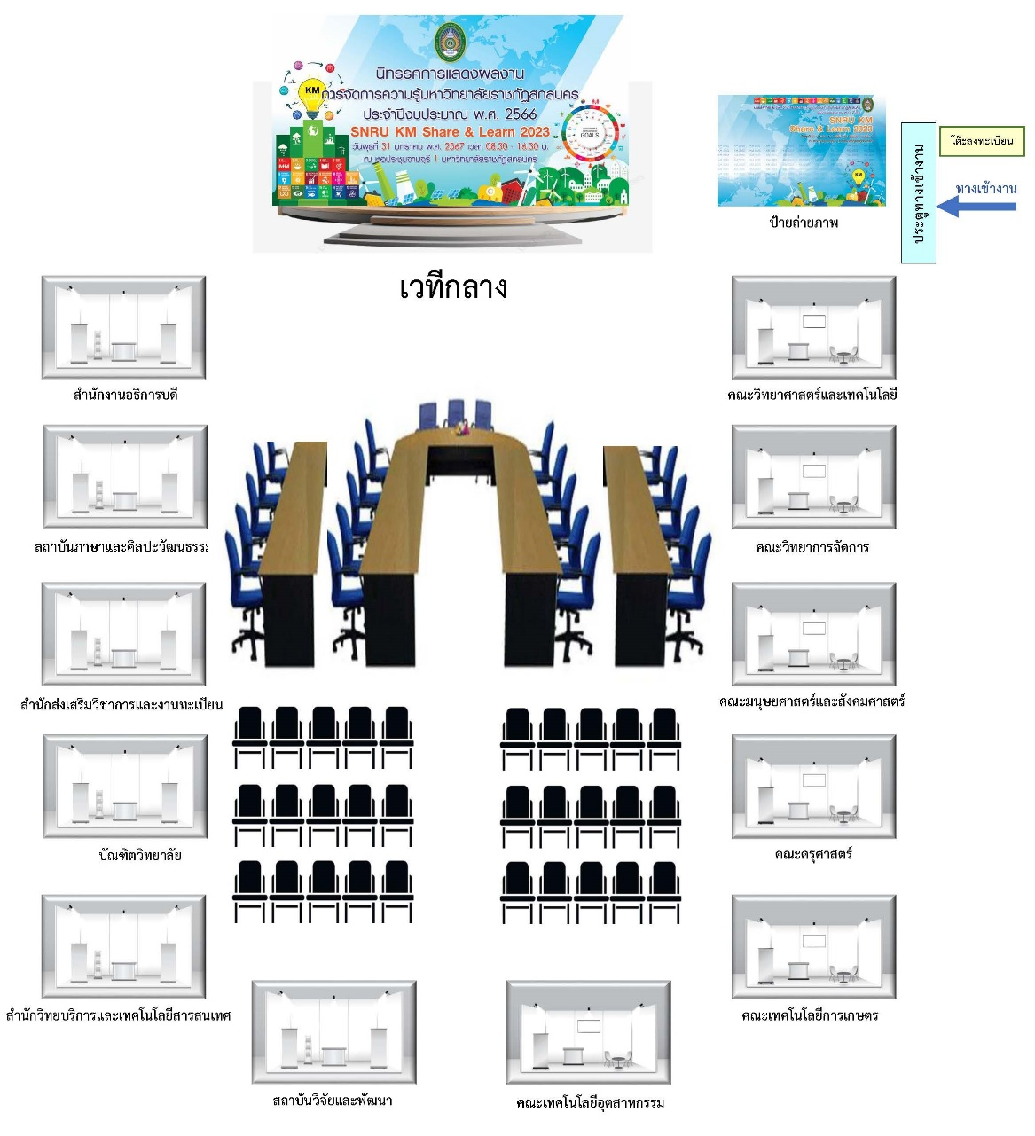
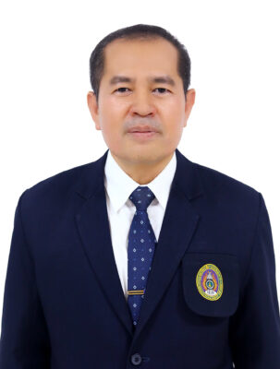
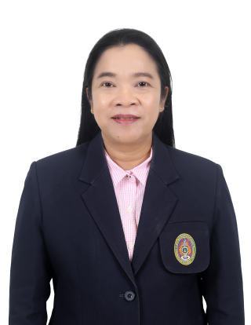
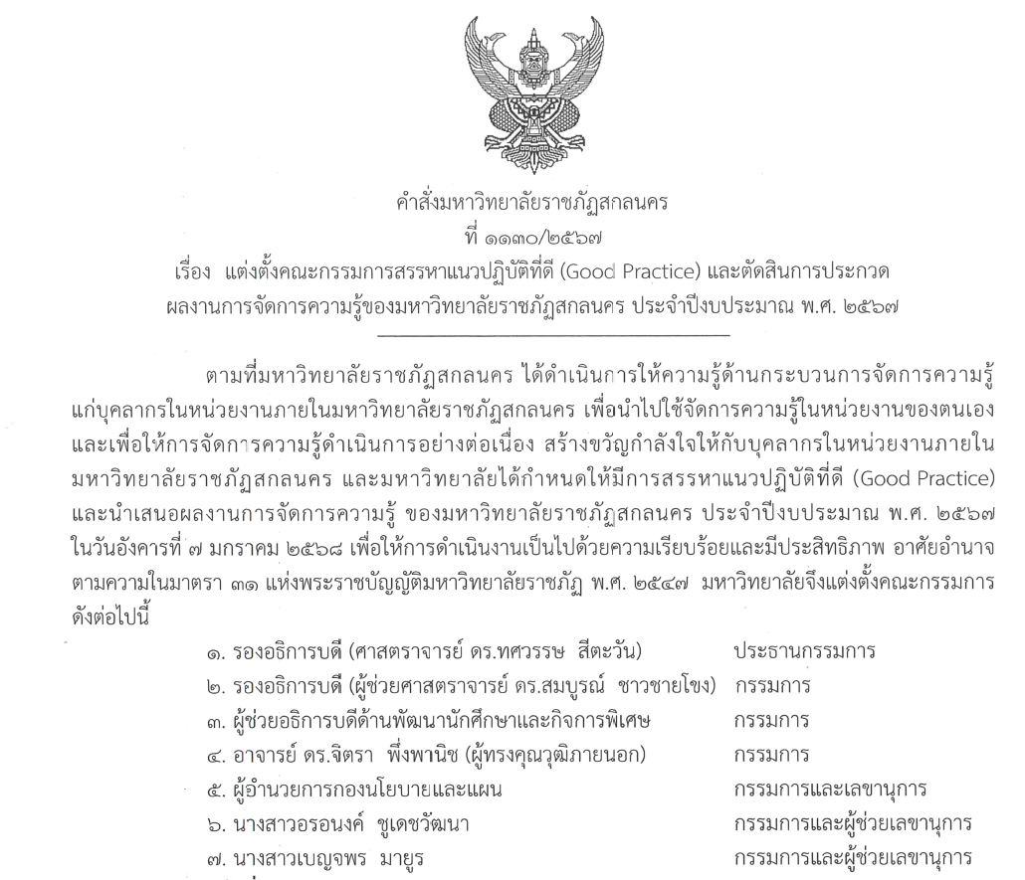
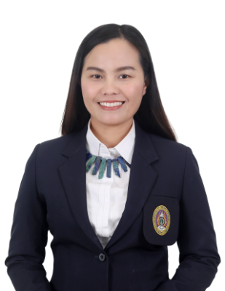
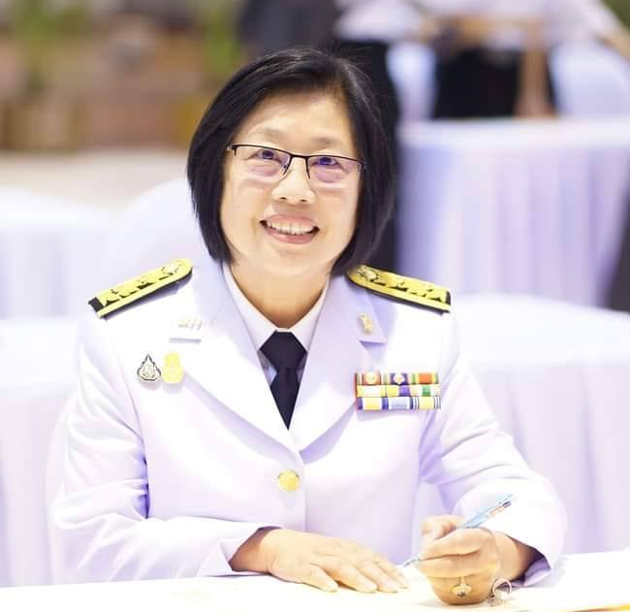
แผนผังการจัดนิทรรศการ ประจำปีงบประมาณ พ.ศ. 2567
คณะกรรมการตัดสินการประกวดผลงานการจัดการความรู้
ศ.ดร.ทศวรรษ สีตะวัน
กรรมการภายใน
ผศ.ดร.สมบูรณ์ ชาวชายโขง
กรรมการภายใน
อ.ดร.วินิธา พานิชย์
กรรมการภายใน
อ.ดร.จิตรา พึ่งพานิช
กรรมการภายนอก

Slide 5

เกณฑ์การให้คะแนน คะแนนเต็ม 100 คะแนน แบ่งเป็น 2 ส่วน
ส่วนที่ 1 เกณฑ์การตัดสินการประกวดแนวปฏิบัติที่ดี (Good Practice) คะแนนเต็ม 70 คะแนน (คณะกรรมการฯ ให้คะแนน) | ส่วนที่ 2 เกณฑ์การพิจารณารางวัลการมีส่วนร่วมของบุคลากร/นักศึกษา คะแนนเต็ม 30 คะแนน โดยแบ่งเป็น 2 กรณี ดังนี้
คะแนนเต็ม 70 คะแนน | คะแนนเต็ม 30 คะแนน
นโยบายการบริหารและดำเนินการ (15 คะแนน) เป็นองค์ความรู้หลักหรือความรู้สำคัญที่เกี่ยวข้องกับภารกิจหลัก อธิบายกระบวนการดำเนินงานตามระบบการจัดการความรู้ครบถ้วน | 1. กรณีคณะ คะแนนเต็ม 30 คะแนน มีเกณฑ์การพิจารณา ดังนี้ 1.1 บุคลากรในหน่วยงานเข้าร่วมงาน ร้อยละ 80 ให้คะแนน 20 คะแนน 1.2 นักศึกษาเข้าร่วม 50 คน ให้คะแนน 10 คะแนน
2. ผลผลิตและผลลัพธ์ (15 คะแนน) - รูปแบบองค์ความรู้ที่ได้/แนวปฏิบัติที่ดี/การเผยแพร่องค์ความรู้ ปัจจัยแห่งความสำเร็จ/ การบรรลุเป้าหมาย ปัญหา อุปสรรคในการดำเนินงาน และแนวทางแก้ไข ประโยชน์ขององค์ความรู้และการนำความรู้ไปใช้ประโยชน์ในการพัฒนางาน การต่อยอดองค์ความรู้หรือนวัตกรรมที่เกิดขึ้น | 2. กรณีสำนัก สถาบัน - พิจารณาจากจำนวนบุคลากรในหน่วยงานเข้าร่วมงาน ร้อยละ 80 ขึ้นไป ให้คะแนน 30 คะแนน
3. การจัดบอร์ดนิทรรศการ (20 คะแนน) - ความสอดคล้องระหว่างหัวข้อการแลกเปลี่ยนเรียนรู้และเนื้อหามีความเชื่อมโยงกับข้อมูล ที่ต้องการเสนอได้ - มีรูปแบบกระตุ้นความสนใจให้กับผู้เข้าชมนิทรรศการ
4. การถ่ายทอดความรู้ผ่านการนำเสนอผลการดำเนินงาน KM ของหน่วยงาน (20 คะแนน) - นำเสนอมีความน่าสนใจ ตรงประเด็น ใช้ภาษาถูกต้อง - บุคลิกภาพในการนำเสนอ วิธีการนำเสนอ - การตอบคำถาม
ประเภทรางวัล | ประเภท | มูลค่ารางวัล
รางวัลที่ 1 รางวัลแนวปฏิบัติที่ดีเด่น | คณะ | รางวัลละ 2,500 บาท พร้อม เกียรติบัตร จำนวน 1 รางวัล
 | สำนัก/ สถาบัน | รางวัลละ 2,500 บาท พร้อม เกียรติบัตร จำนวน 1 รางวัล
รางวัลที่ 2 รางวัลแนวปฏิบัติที่ดี | คณะ | รางวัลละ 2,000 บาท พร้อม เกียรติบัตร จำนวน 1 รางวัล
 | สำนัก/ สถาบัน | รางวัลละ 2,000 บาท พร้อม เกียรติบัตร จำนวน 1 รางวัล
รางวัลที่ 3 รางวัลแนวปฏิบัติที่ดีพอใช้ | คณะ | รางวัลละ 1,000 บาท พร้อม เกียรติบัตร จำนวน 1 รางวัล
 | สำนัก/ สถาบัน | รางวัลละ 1,000 บาท พร้อม เกียรติบัตร จำนวน 1 รางวัล
รางวัลที่ 4 รางวัลการมีส่วนร่วมกิจกรรม SNRU KM share & learn | คณะ | รางวัลละ 500 บาท พร้อม เกียรติบัตร จำนวน 3 รางวัล
 | สำนัก/ สถาบัน | รางวัลละ 500 บาท พร้อม เกียรติบัตร จำนวน 3 รางวัล
3. การแลกเปลี่ยนเรียนรู้เกี่ยวกับแนวทางการดำเนินงาน SDGs และกระบวนการดําเนินการจัดการความรู้ของหน่วยงาน ระดับคณะ สํานัก สถาบัน และบัณฑิตวิทยาลัย
4. การจับสลากรางวัลผู้เข้าร่วมงาน
5

Slide 6
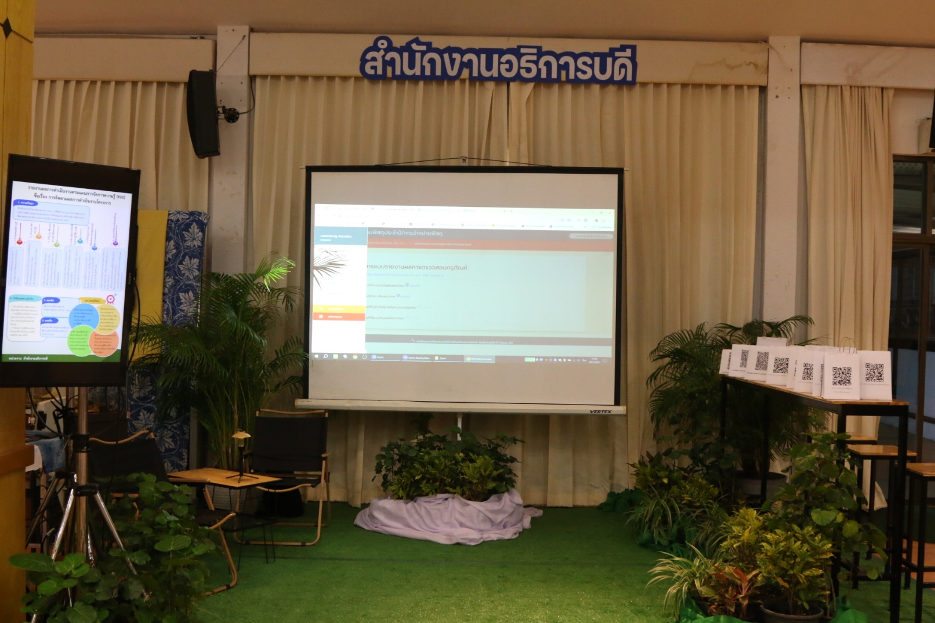
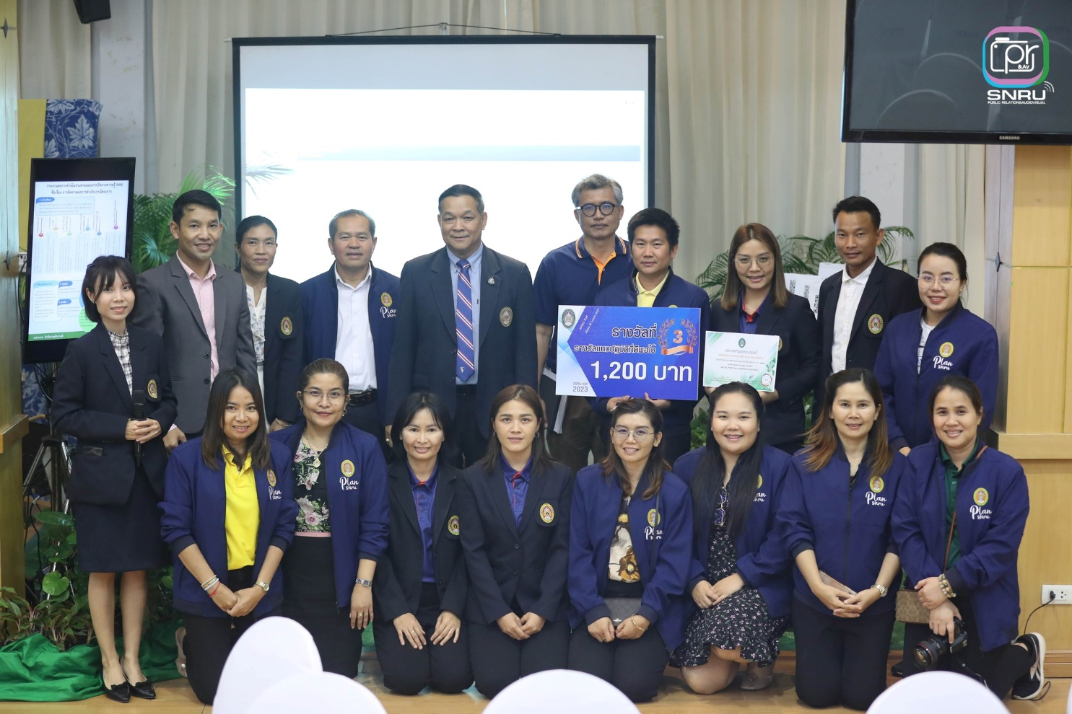
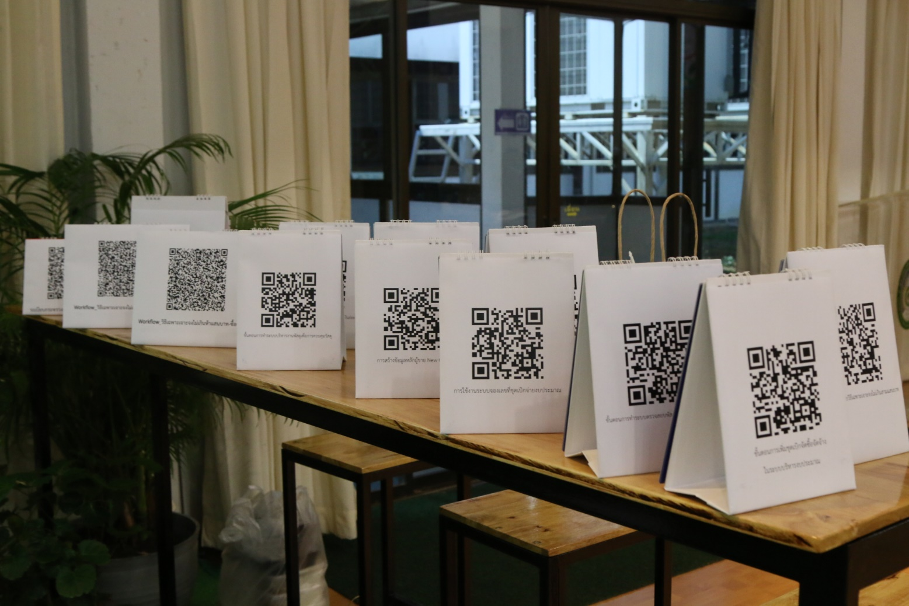
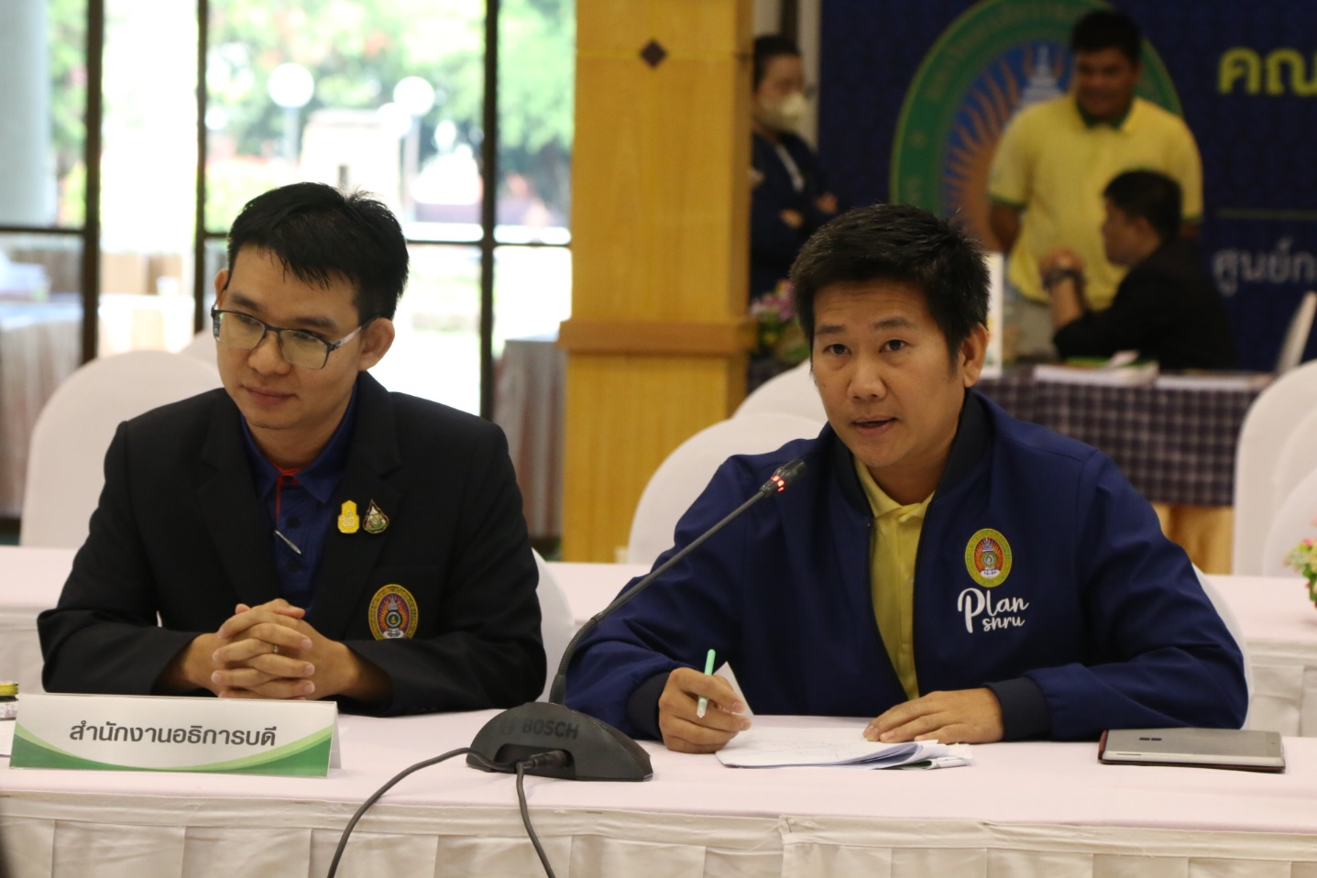
ผลการจัดนิทรรศการแสดงผลงานการจัดการความรู้ ประจำปีงบประมาณ พ.ศ. 2566
สำนักงานอธิการบดี ได้ส่งองค์ความรู้
จำนวน 2 องค์ความรู้ ได้แก่
1. การจัดหาโดยวิธีเฉพาะเจาะจงที่ไม่เกินสามแสนบาท
ผู้รับผิดชอบ : งานพัสดุ กองกลาง
2. พัฒนาระบบติดตามผลการดำเนินโครงการ
ผู้รับผิดชอบ : กองนโยบายและแผน
เข้าร่วมจัดนิทรรศการแสดงผลงานการจัดการความรู้ของมหาวิทยาลัย ราชภัฏสกลนคร ประจำปีงบประมาณ พ.ศ. 2566 (SNRU KM share & learn 2023) วันพุธที่ 31 มกราคม พ.ศ. 2567 เวลา 08.30 - 16.30 น. ณ หอประชุมจามจุรี 1 มหาวิทยาลัยราชภัฏสกลนคร ได้รับรางวัลที่ 3 แนวปฏิบัติที่ดีพอใช้ (88 คะแนน) จำนวนเงิน 1,200 บาท

Slide 7
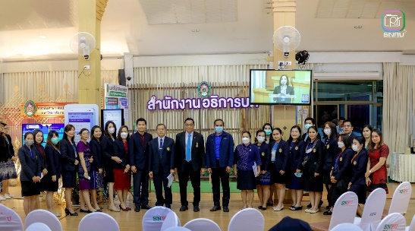
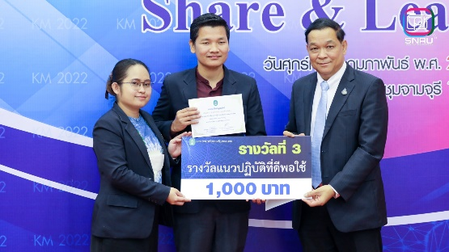
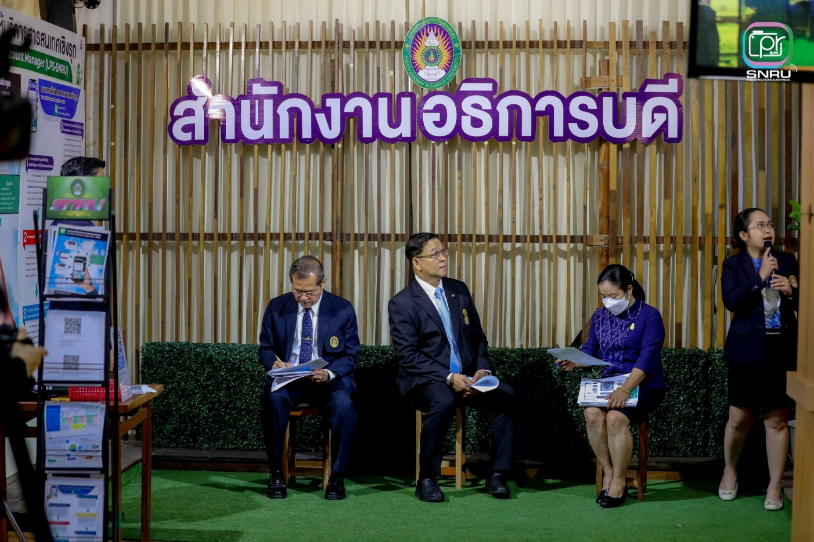
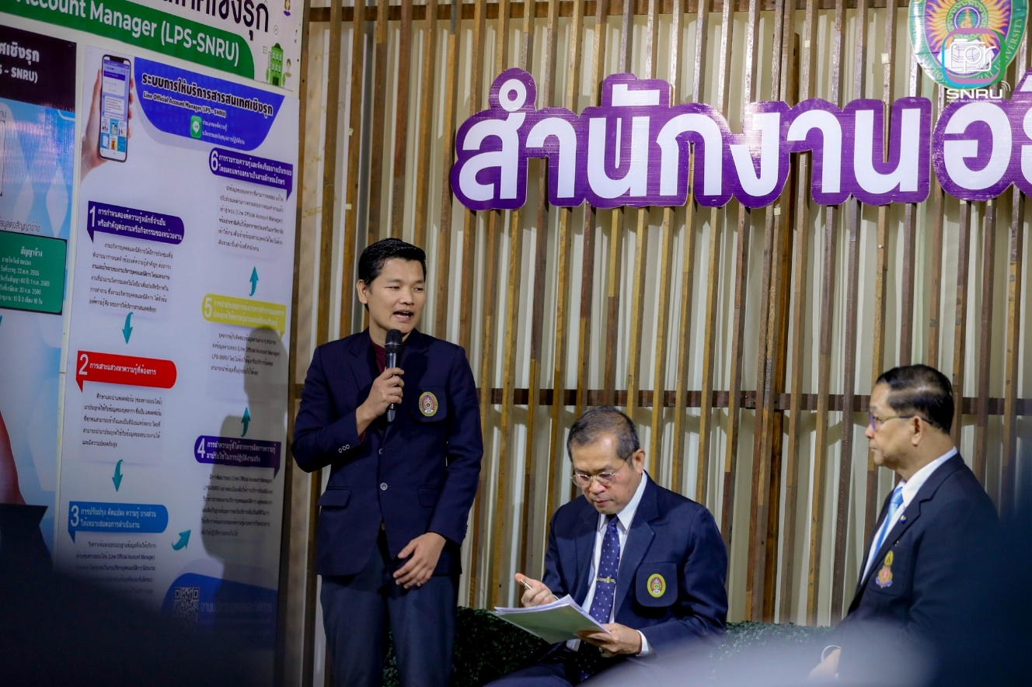
ผลการจัดนิทรรศการแสดงผลงานการจัดการความรู้ ประจำปีงบประมาณ พ.ศ. 2565
สำนักงานอธิการบดี ได้ส่งองค์ความรู้
จำนวน 2 องค์ความรู้ ได้แก่
1. แนวทางการพัฒนาระบบกลไกการติดตามและประเมินผลโครงการ
(กองนโยบายและแผน)
2. การพัฒนาระบบการให้บริการสารสนเทศเชิงรุก (Line Official Account Manager)
(งานบริหารบุคคลและนิติการ)
เข้าร่วมจัดนิทรรศการแสดงผลงานการจัดการความรู้ของมหาวิทยาลัย ราชภัฏสกลนคร ประจำปีงบประมาณ พ.ศ. 2565 (SNRU KM share & learn 2022) วันศุกร์ที่ 10 กุมภาพันธ์ พ.ศ. 2566 เวลา 08.30 - 16.30 น. ณ หอประชุมจามจุรี 1 มหาวิทยาลัยราชภัฏสกลนคร ได้รับรางวัลที่ 3 แนวปฏิบัติที่ดีพอใช้ (81.61 คะแนน) จำนวนเงิน 1,000 บาท

Slide 8
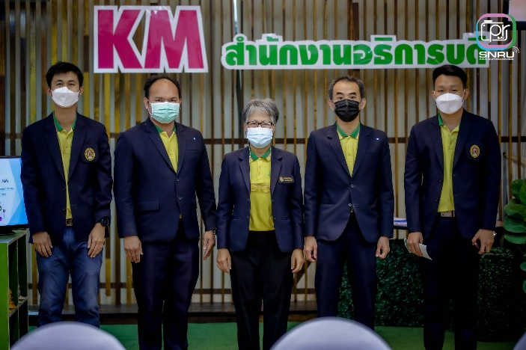
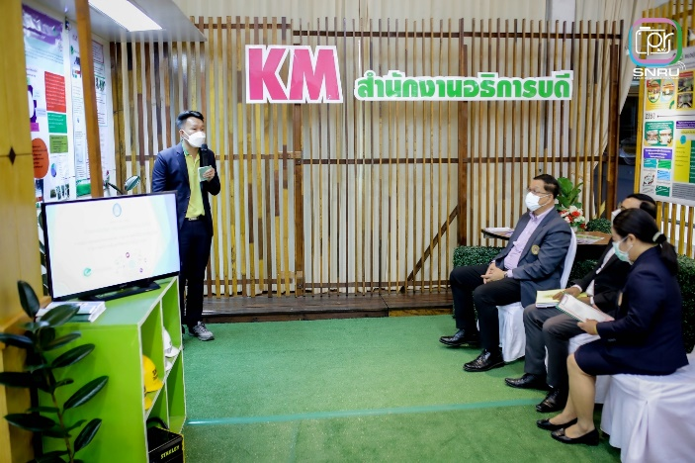
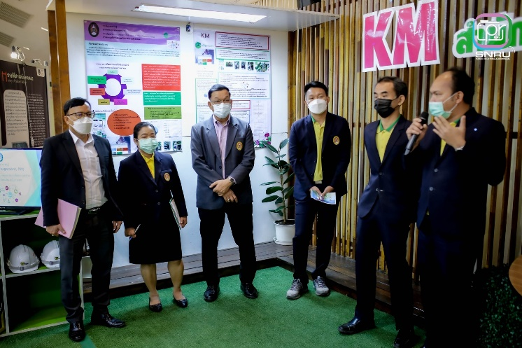
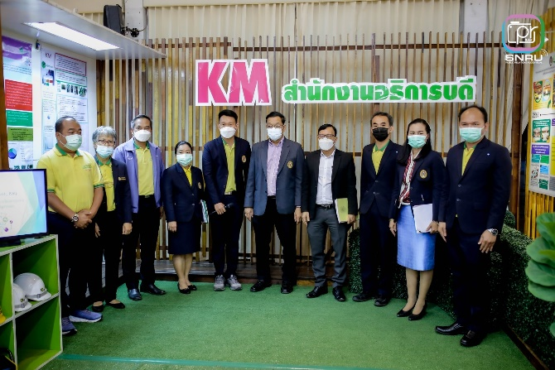
ผลการจัดนิทรรศการแสดงผลงานการจัดการความรู้ ประจำปีงบประมาณ พ.ศ. 2564
ระบบแจ้งซ่อมออนไลน์
ผู้รับผิดชอบ : งานอาคารสถานที่และยานพาหนะ
กระบวนการสร้างวิศวกรสังคม มหาวิทยาลัยราชภัฏสกลนคร
ผู้รับผิดชอบ : กองพัฒนานักศึกษา

